Slide 1
Муниципальное казенное общеобразовательное учреждение средняя общеобразовательная школа №14 города Слободского Кировской области. Муниципальный конкурс по духовно-нравственной культуре народов России.
Исследовательская работа
«Православные святыни в нашей семье»
Выполнил : ученик 4 «Б» класса
Зязев Яков.
Руководитель: Покрышкина
Татьяна Александровна.
Должность: учитель начальных классов.

Slide 2
Цель : Изучить святыни, которые почитаются в моей семье.
Задачи:
узнать, что такое святыня;
с помощью родителей и родственников собрать информацию о наших семейных святынях;
подготовить сообщение и презентацию.

Slide 3
.
«Святыня» – предмет или место религиозного поклонения. То, что является особенно дорогим, любовно хранимым и чтимым.
.

Slide 4
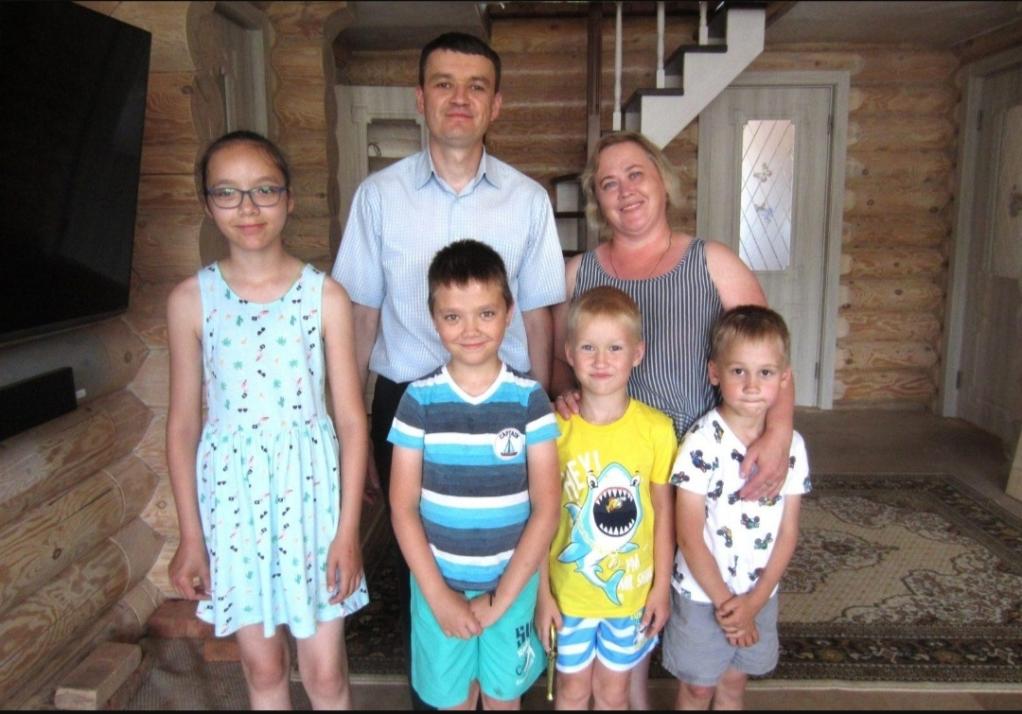
Моя семья

Slide 5
Храм в с. Холуново

Slide 6
Явление иконы
Спаса Нерукотворного

Slide 7
Поклонение жителей деревень Нерукотворному образу Спасителя

Slide 8
Архимандрит Слободского Крестовоздвиженского монастыря

Slide 9
Буря

Slide 10
Архимандрит возле иконы

Slide 11
Возвращение иконы в с.Холуново

Slide 12
Деревянный храм

Slide 14
7 ноября 1841года
освящение церкви

Slide 15
Фрески в храме

Slide 16
Место явления
чудотворной иконы

Slide 17
Митрополит Вятский и Слободской Хрисанф (Чепиль Яков Антонович)

Slide 18
Восстановление храма

Slide 19
Восстановление храма

Slide 20
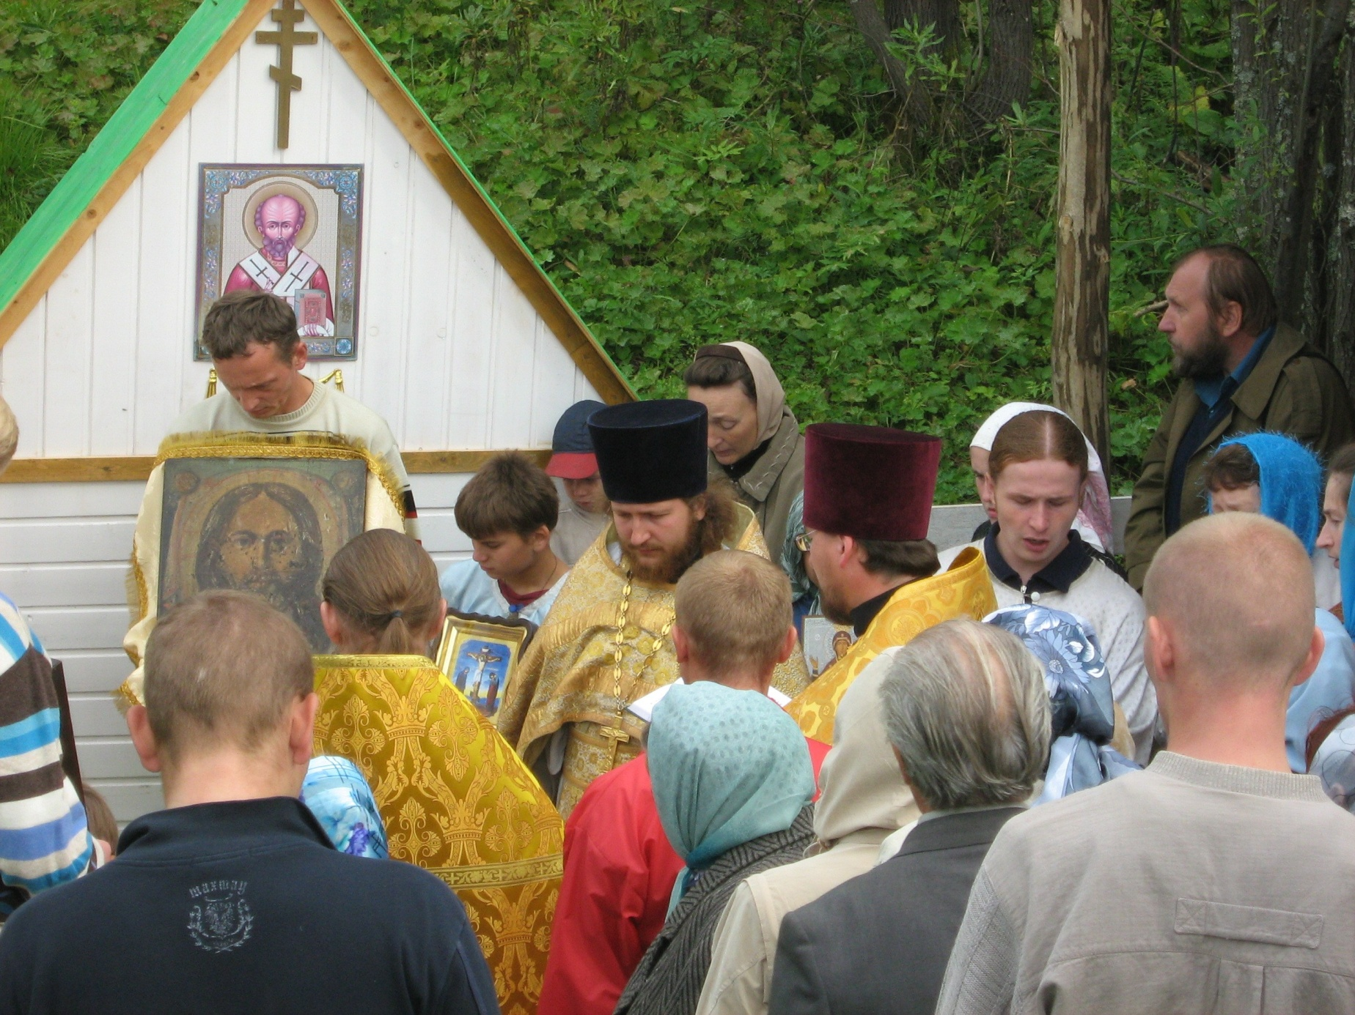
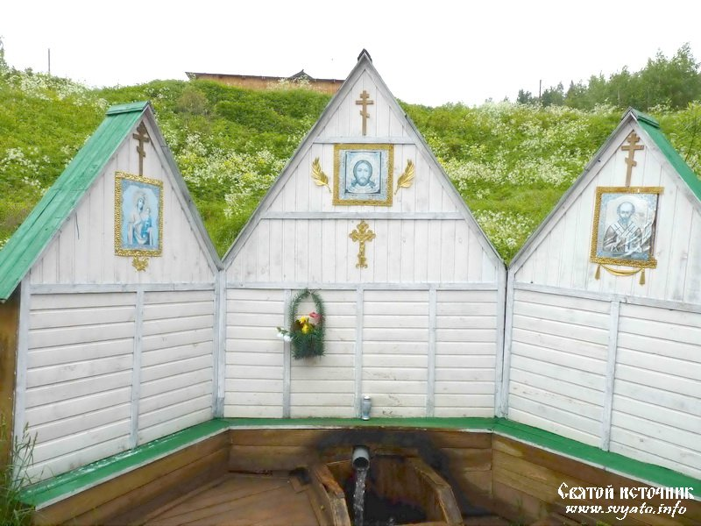

Slide 21
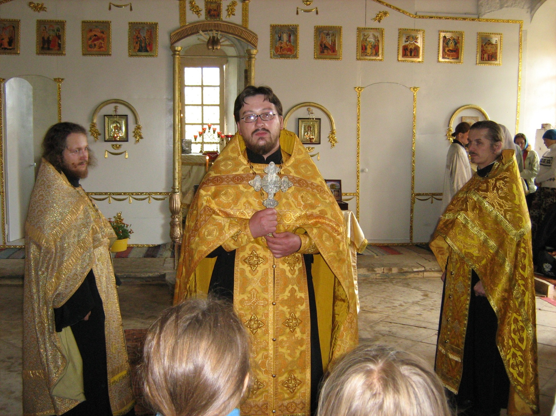
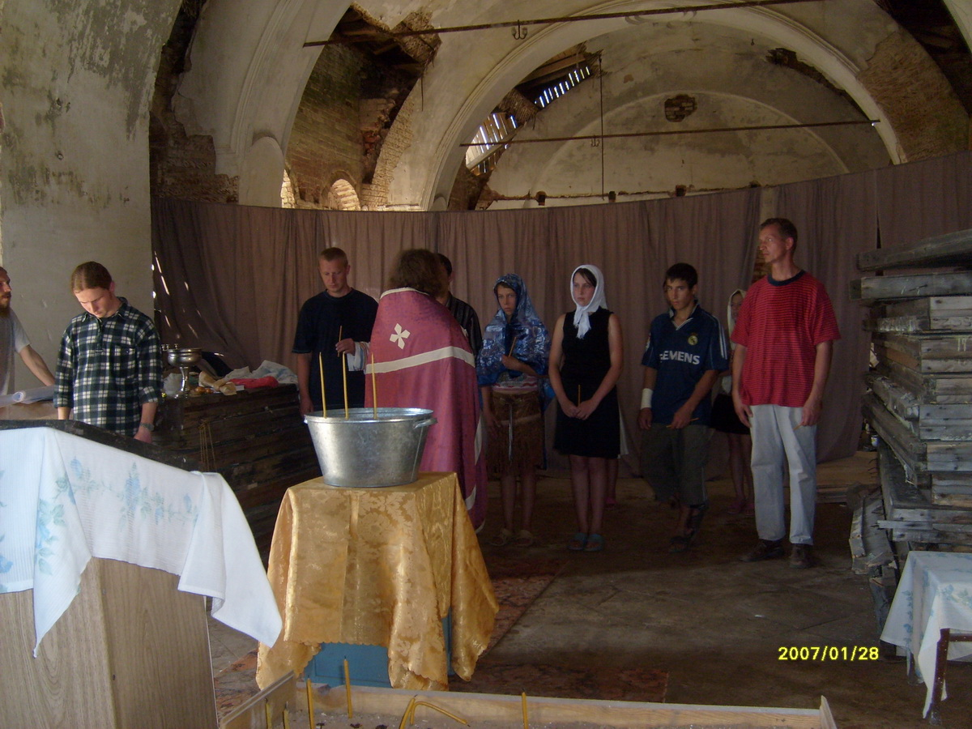
Церковная служба

Slide 22
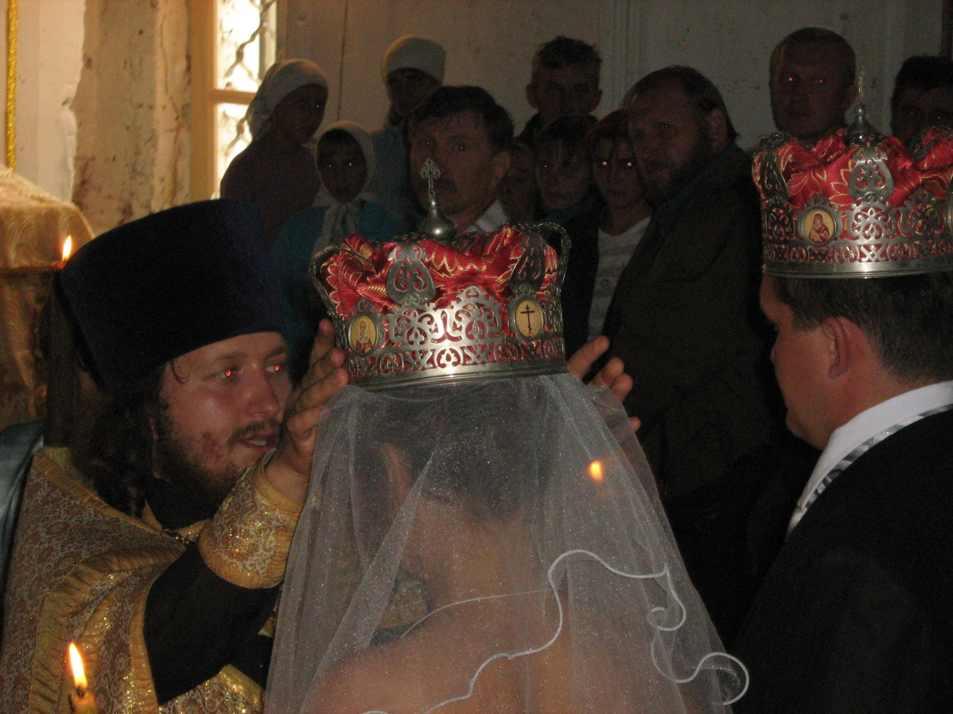
Водоосвящение
Обряд венчания

Slide 23
Обряд венчания моих родителей

Slide 24
Иерей Евгений Смирнов

Slide 25
Восстановление храма

Slide 26
Церковь Спаса Преображения

Slide 28
В Преображенском храме
с. Успенского Слободского района

Slide 29
В Преображенском храме с. Успенского Слободского района

Slide 30
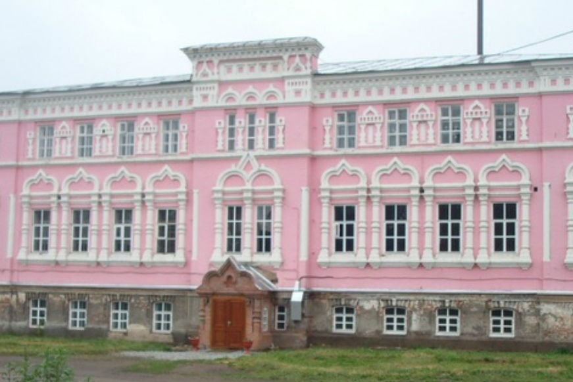
Христорождественский женский монастырь
г. Слободского
Воскресная школа города Слободского

Slide 31
Монахиня Евфимия

Slide 32
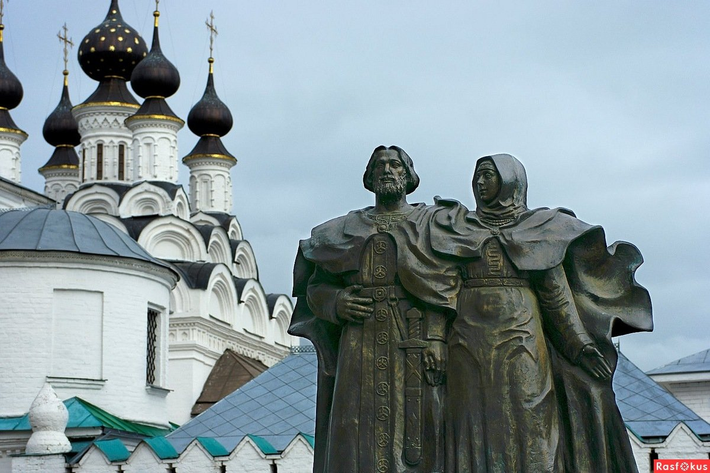
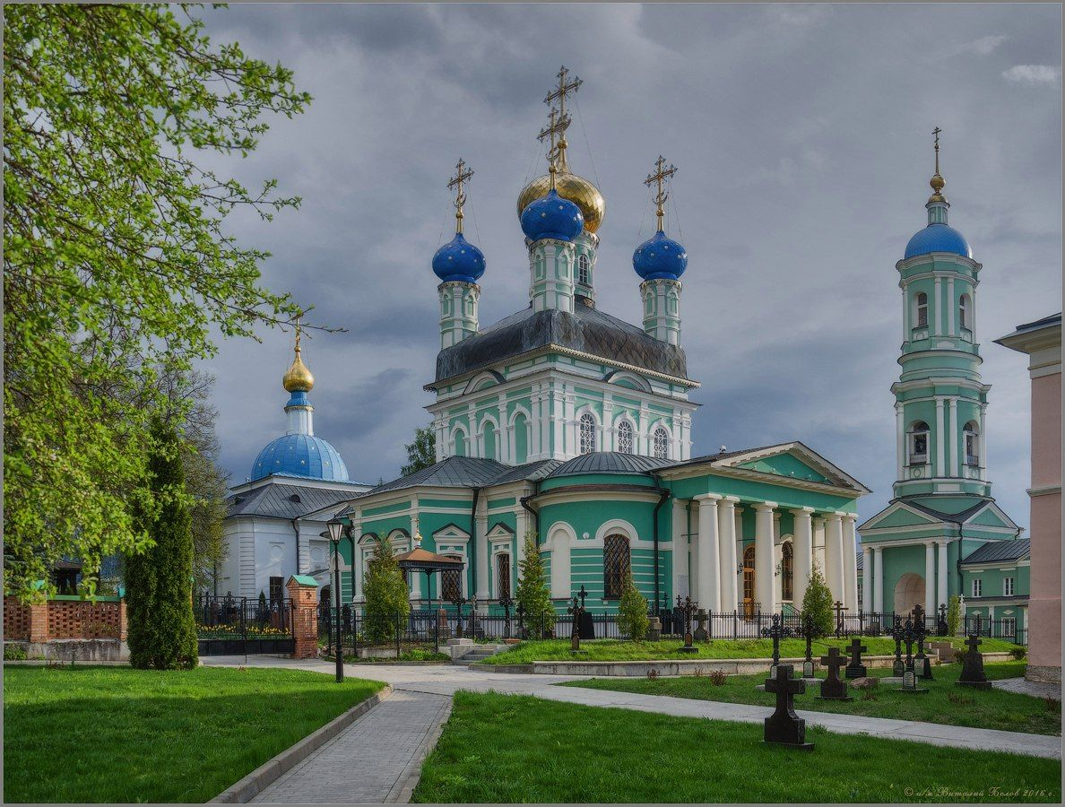
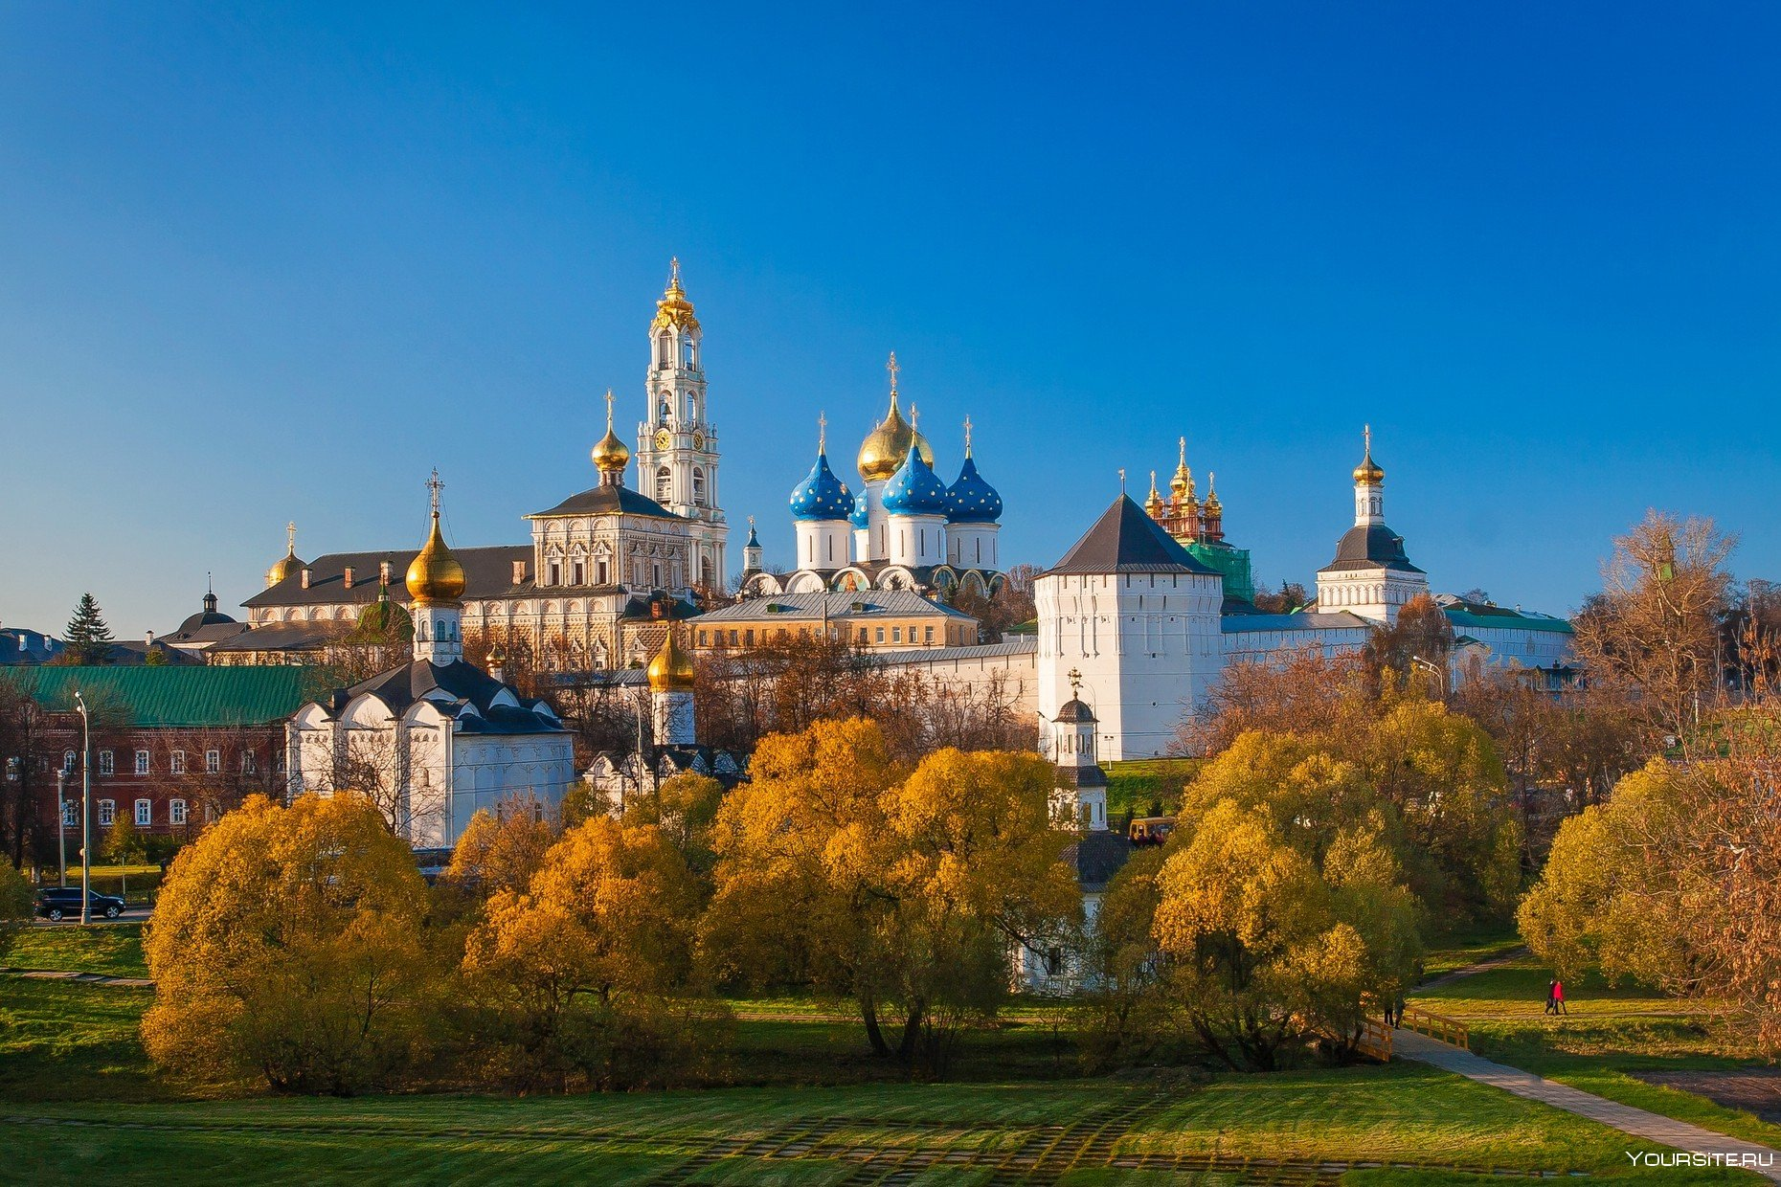
Санаксарский монастырь
Храм Петра и Февронии в Муроме
Оптина Пустынь Монастырь
Троице - Сергиева Лавра

Slide 33
Икона Божией Матери "В скорбях и печалях Утешение"

Slide 34
Место явления чудотворной иконы

Slide 35
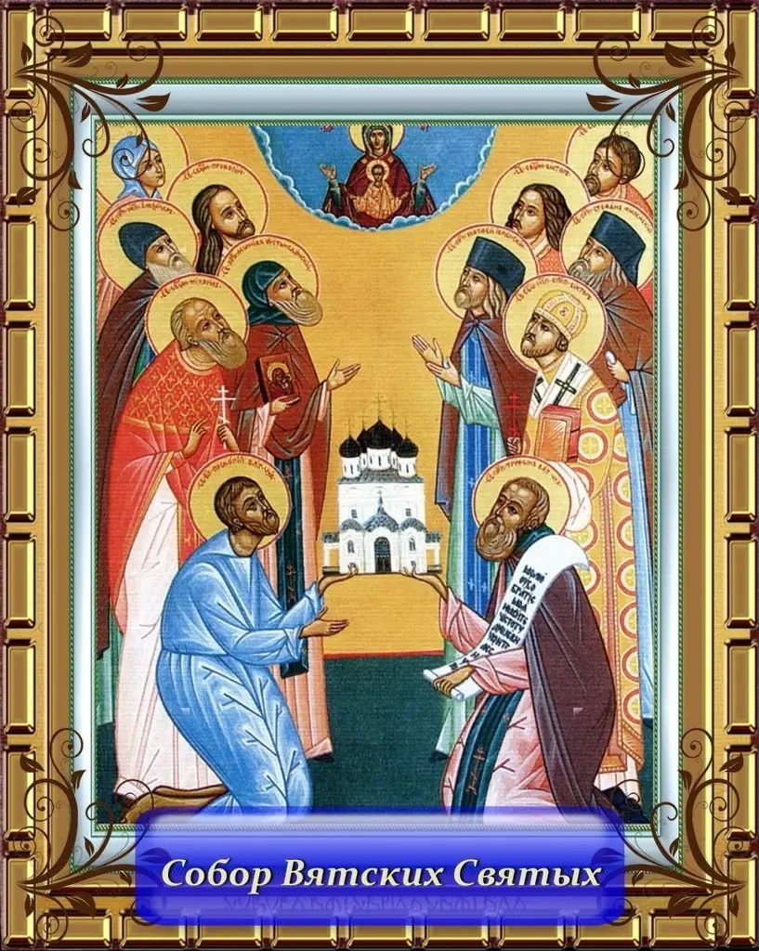
Собор Вятских Святых

Slide 36
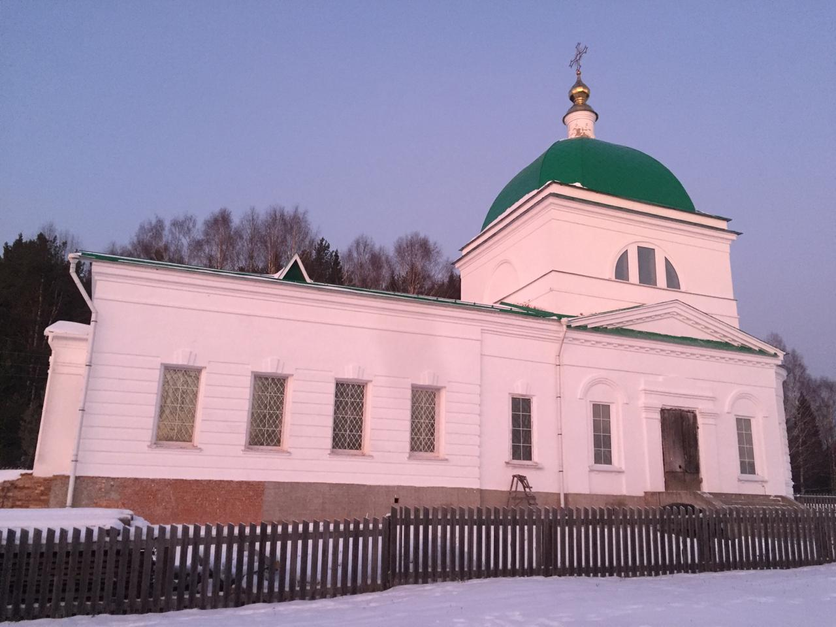
«Церковь
Спаса Нерукотворного Образа»

Slide 37
Спасибо за внимание!

Slide 38
Источники: 1.http://kurantynew.ru/new/2007/02/02/2007020206/ 2. http://hrism.ru/podvore-v-sele-kholunovo.html 3.http://www.archidesignfrom.ru/1303-selo-xolunovo-slobodskoj-rajon.html 4. http://www.archidesignfrom.ru/1303-selo-xolunovo-slobodskoj-rajon.html

